Slide 1
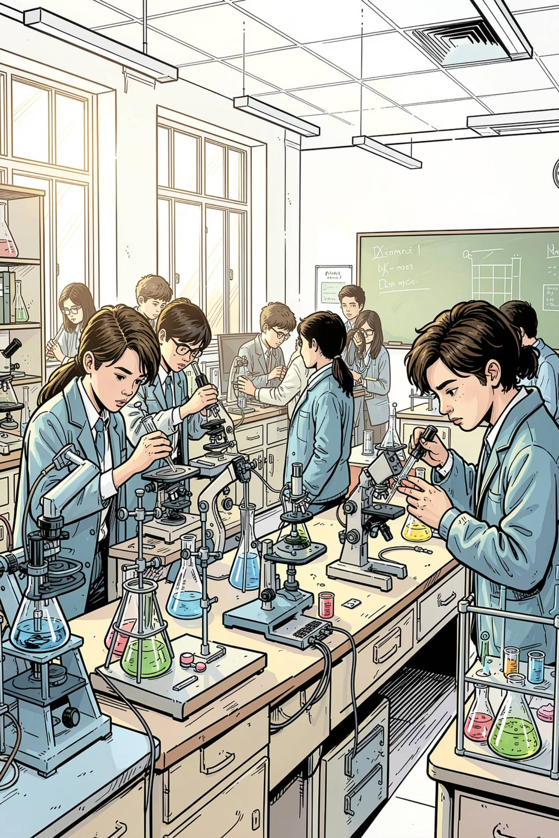
পদার্থবিজ্ঞান ব্যবহারিক নির্দেশিকা
নবম-দশম শ্রেণির শিক্ষার্থীদের জন্য ল্যাবরেটরির নিয়মাবলি, খাতা রক্ষণাবেক্ষণ ও ব্যবহারিক পরীক্ষায় সফলতার সম্পূর্ণ গাইডলাইন।
শিক্ষক বাতায়ন
পদার্থবিজ্ঞান ব্যবহারিক

Slide 2

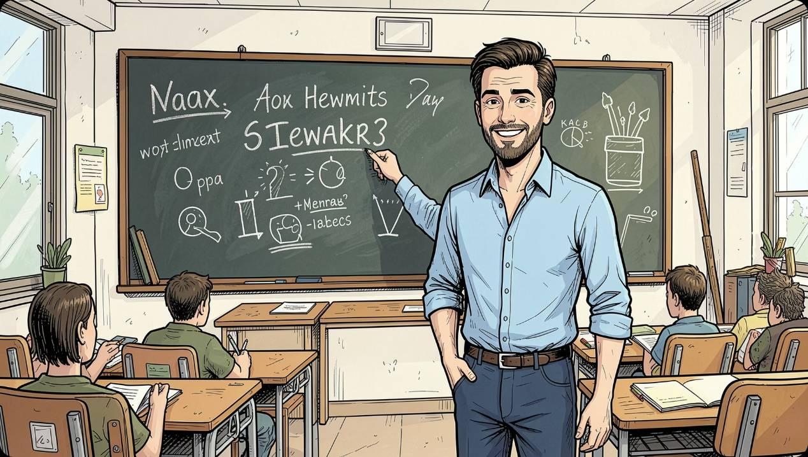

শিক্ষক পরিচিতি
মিশন
পদবি: সহকারী শিক্ষক (গণিত ও পদার্থবিজ্ঞান)
প্রতিষ্ঠান: উইন আইডিয়াল স্কুল
শ্রেণি: নবম-দশম | বিষয়: পদার্থবিজ্ঞান ব্যবহারিক
এই কনটেন্টটি পাঠ শেষে শিক্ষার্থীরা ল্যাবরেটরির নিয়মাবলি, খাতা রক্ষণাবেক্ষণ এবং ব্যবহারিক পরীক্ষায় ভালো করার উপায় সম্পর্কে বিস্তারিত জানতে পারবে।
মিশন স্যার

Slide 3
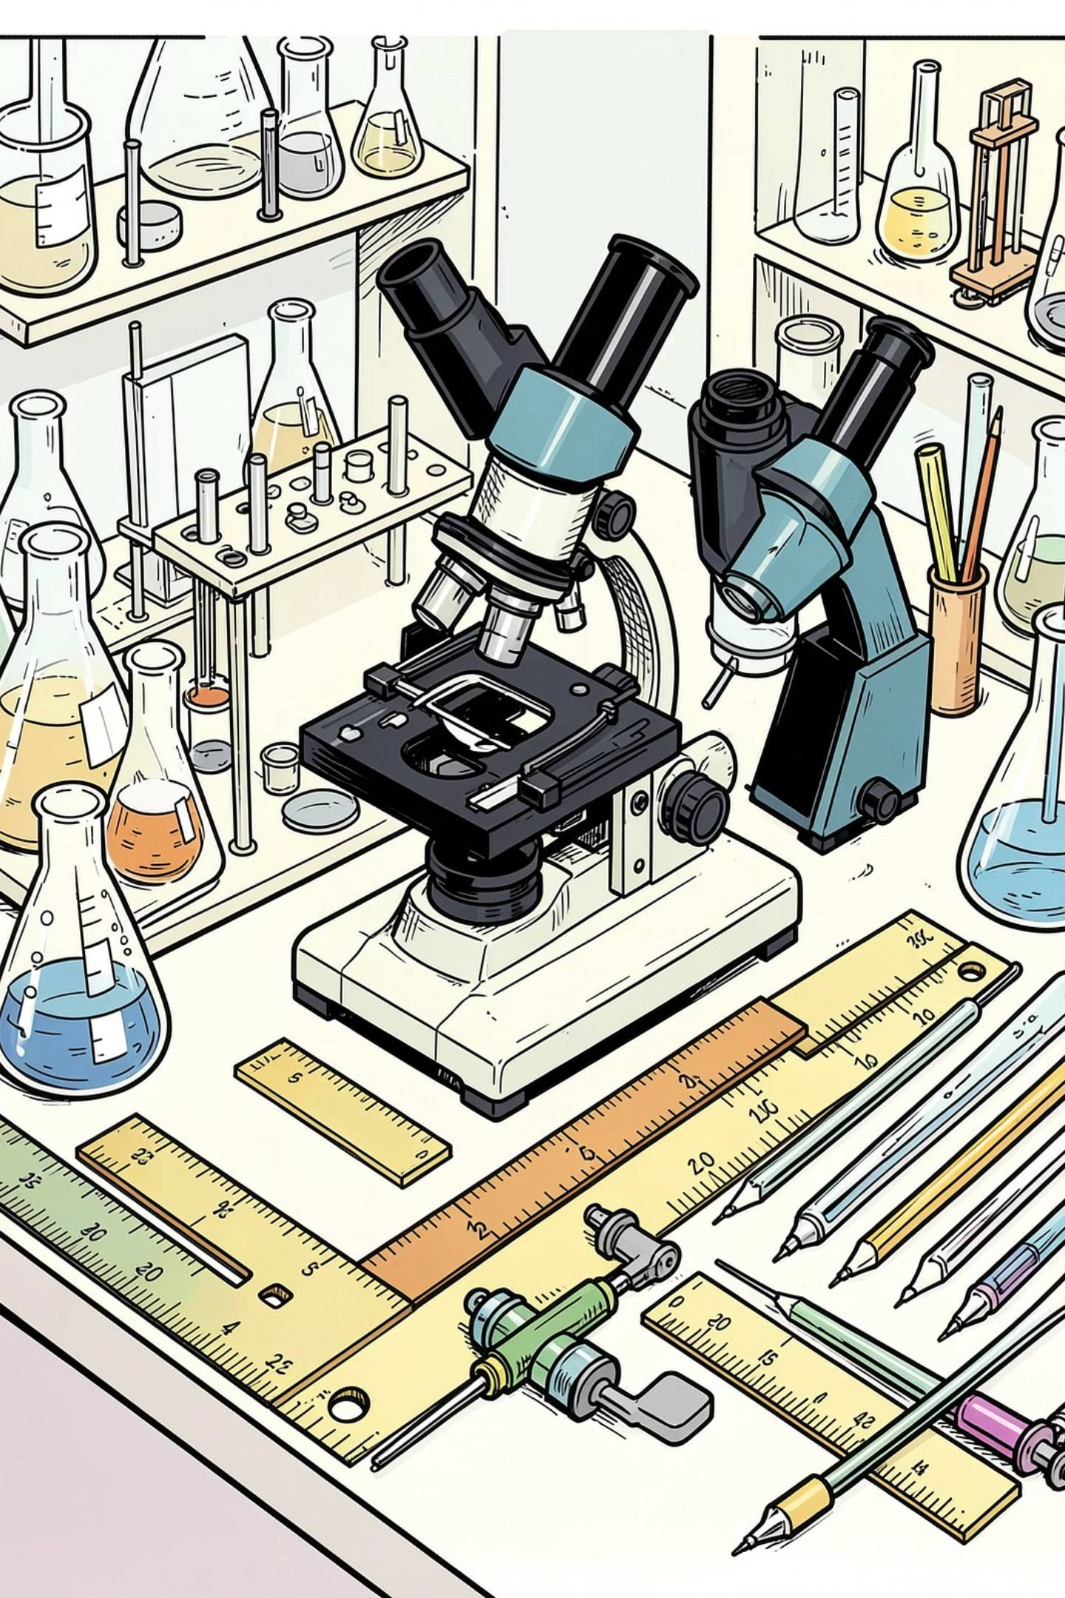




ব্যবহারিক ক্লাসের গুরুত্ব ও উদ্দেশ্য
পদার্থবিজ্ঞানের তাত্ত্বিক বিষয়সমূহ হাতে-কলমে পরীক্ষার মাধ্যমে দক্ষতার সাথে সম্পন্ন করার প্রক্রিয়াকে ব্যবহারিক শিক্ষা বলে।
বৈজ্ঞানিক প্রশিক্ষণ
উপাত্ত রেকর্ড করার সঠিক পদ্ধতি রপ্ত করা
যন্ত্রপাতির কৌশল
বৈজ্ঞানিক যন্ত্রপাতির ব্যবহার ও সমন্বয় সম্পর্কে জানা
আত্মবিশ্বাস
হাতে-কলমে পরীক্ষার মাধ্যমে নিজের সামর্থ্য বাড়ানো
উপস্থাপনা
লেখচিত্র বা ছকের মাধ্যমে বৈজ্ঞানিক তথ্য উপস্থাপনের অভিজ্ঞতা অর্জন
মিশন স্যার

Slide 4

ব্যবহারিক ক্লাসের প্রস্তুতি
ল্যাবে যাওয়ার অন্তত এক সপ্তাহ আগে নির্ধারিত পরীক্ষাটি সম্পর্কে স্পষ্ট ধারণা নিতে হবে।
1
2
পরীক্ষার মূল তত্ত্ব
প্রয়োজনীয় যন্ত্রপাতি
সম্পর্কিত তাত্ত্বিক বিষয়টি ভালোভাবে পড়ে নিতে হবে
কোন কোন যন্ত্র লাগবে এবং সেগুলোর বর্ণনা জানতে হবে
3
4
কাজের ধারাবাহিকতা
উপাত্ত সংগ্রহের ছক
পরীক্ষা সম্পন্ন করার পদ্ধতি ও ধাপগুলো বুঝে নিতে হবে
ডেটা নোট করার জন্য প্রয়োজনীয় ছক আগে থেকে তৈরি করে নিতে হবে
মিশন স্যার

Slide 5
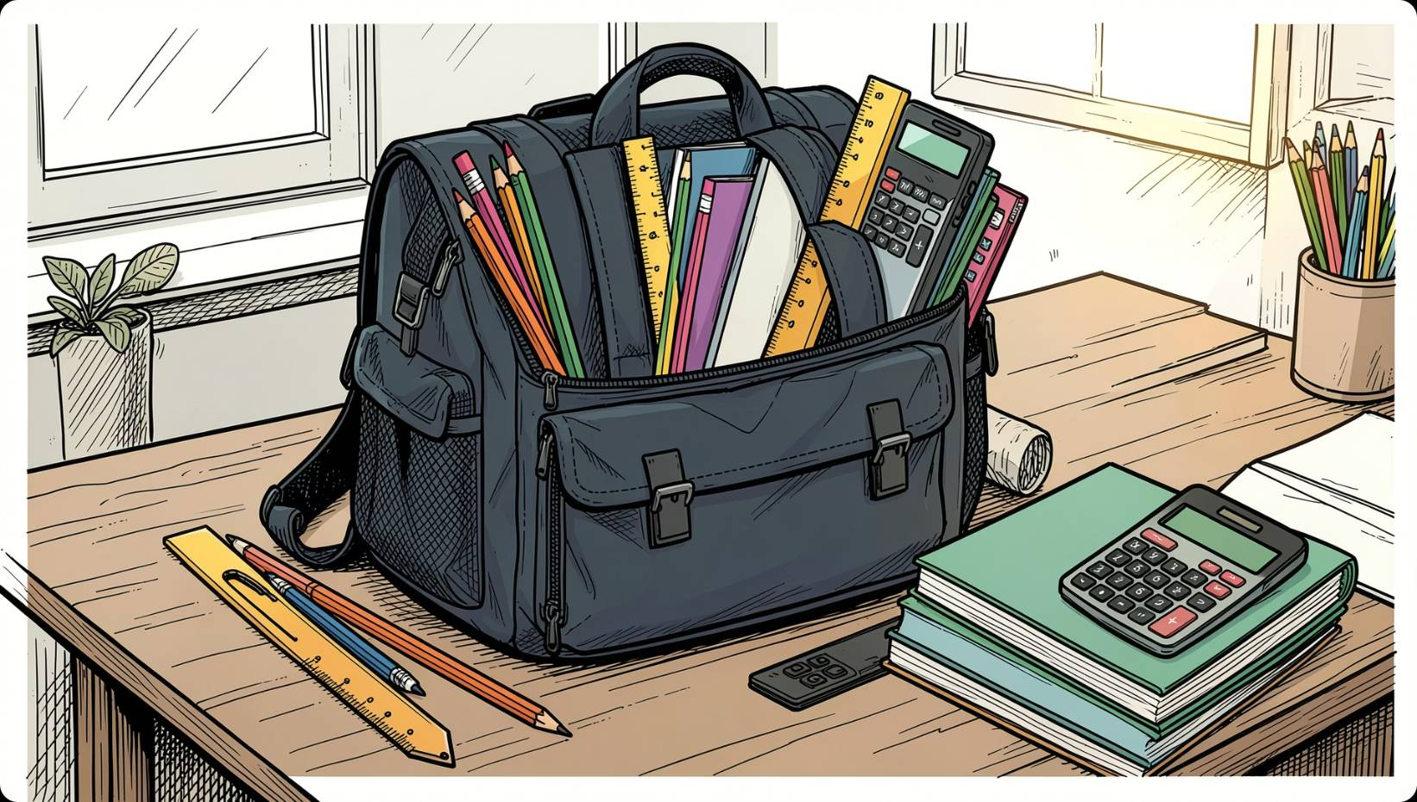
ল্যাবে যা যা সাথে রাখতে হবে
পরীক্ষাগারে যাওয়ার সময় নিচের সরঞ্জামগুলো অবশ্যই সাথে নিতে হবে:
পদার্থবিজ্ঞান পাঠ্যবই
দুটি ব্যবহারিক খাতা — রাফ ও ফেয়ার খাতা
পেন্সিল, শার্পনার, ইরেজার ও কলম
স্কেল, জ্যামিতি বক্স ও সায়েন্টিফিক ক্যালকুলেটর
গ্রাফ পেপার বা ছক কাগজ
মিশন স্যার

Slide 6

ব্যবহারিক খাতা ব্যবস্থাপনা
📓 রাফ খাতা (Rough Note Book)
📗 ফেয়ার খাতা (Fair Note Book)
ল্যাবে কাজ করার সময় তাৎক্ষণিক উপাত্তগুলো এখানে লিখতে হয়। যাবতীয় হিসাব ও ফলাফল এই খাতায় লিখে শিক্ষককে দেখিয়ে স্বাক্ষর নিতে হয়। এটি শিক্ষার্থীর তাৎক্ষণিক দক্ষতার পরিচয় দেয়।
ল্যাবের কাজ শেষ করার পর বাড়িতে পরিষ্কার-পরিচ্ছন্নভাবে তত্ত্ব, যন্ত্রপাতি, কাজের ধারা ও ফলাফল এই খাতায় লিখতে হয়। এতে আলাদা নম্বর বরাদ্দ থাকে।
দুটি খাতাই আলাদাভাবে মূল্যায়ন করা হয় — তাই দুটোই যত্ন সহকারে রক্ষণাবেক্ষণ করতে হবে।
মিশন স্যার

Slide 7
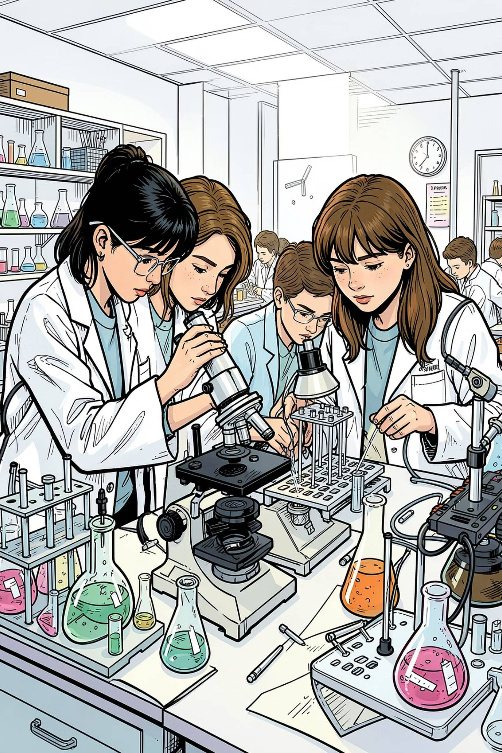
পরীক্ষাগারের নিয়ম ও শিষ্টাচার
🪑 শৃঙ্খলা
ল্যাবে অকারণে ঘুরে বেড়ানো যাবে না। নির্ধারিত আসনে বসে কাজ করতে হবে।
⚙️ যন্ত্রপাতির যত্ন
ল্যাবের যন্ত্রপাতি অত্যন্ত মূল্যবান। সতর্কতার সাথে ব্যবহার করতে হবে। না বুঝলে অবশ্যই শিক্ষককে জিজ্ঞাসা করতে হবে।
✏️ স্বকীয়তা
গ্রুপে কাজ করলেও নিজের পাঠ (Reading) নিজে নিতে হবে। অন্যের খাতা দেখে পাঠ লেখা যাবে না।
🎯 নির্ভুলতা
পাঠ নেওয়ার সময় অত্যন্ত যত্নবান হতে হবে, কারণ সামান্য ভুলে ফলাফলে বড় পরিবর্তন আসতে পারে।

Slide 8
ফাইনাল পরীক্ষায় উচ্চ নম্বর পাওয়ার টিপস
01
02
লটারি মেনেটালিটি
মনোযোগ ও যাচাই
প্রথমবার লটারিতে যা উঠবে তা-ই করার মানসিকতা রাখতে হবে।
অত্যন্ত মনোযোগ দিয়ে পরীক্ষণ সম্পন্ন করতে হবে। সন্দেহজনক উপাত্ত পুনরায় পরীক্ষা করে নিশ্চিত হতে হবে।
03
04
পরিচ্ছন্নতা
চিত্রাঙ্কন
উত্তরপত্রে কাটাকাটি করা যাবে না। কাটতে হলে এক টানে কেটে পাশে পরিদর্শকের স্বাক্ষর নিতে হবে।
পেন্সিল দিয়ে সূক্ষ্ম ও পরিষ্কারভাবে প্রয়োজনীয় যন্ত্রপাতির চিত্র আঁকতে হবে।
মিশন স্যার

Slide 9
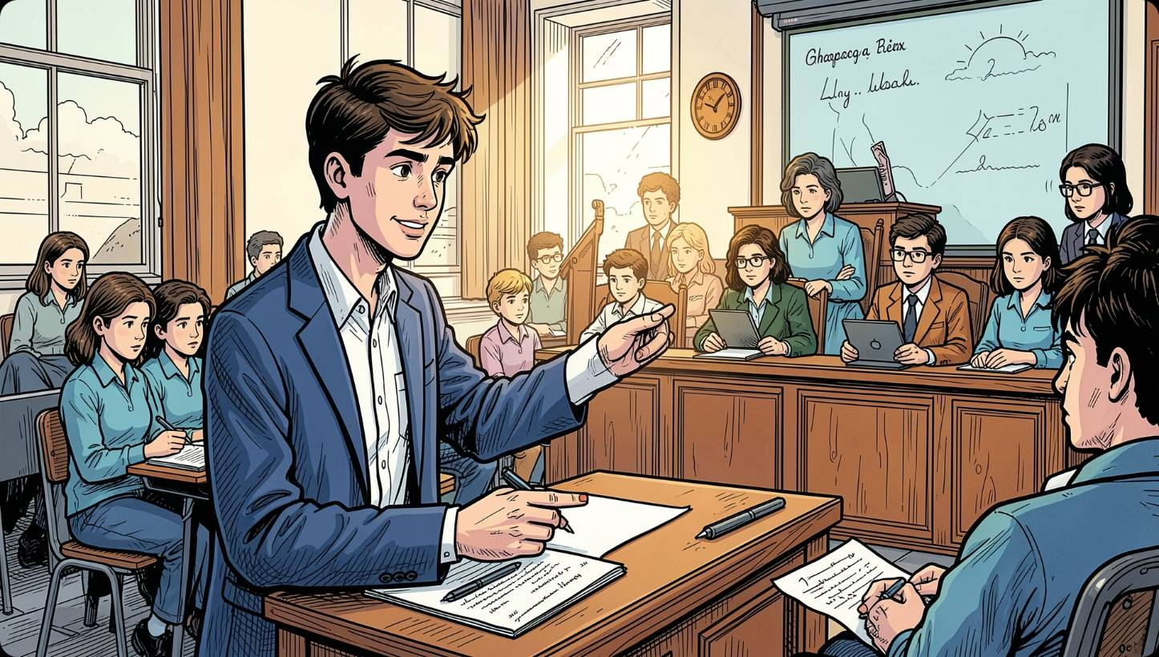
মন্তব্য, আচরণ ও মৌখিক পরীক্ষা
💬 মন্তব্য লেখা
🤝 মার্জিত আচরণ
ফলাফল শেষে আলোচনার অংশ হিসেবে প্রয়োজনীয় মন্তব্য ও সতর্কতা অবশ্যই লিখতে হবে।
পরিদর্শকের সাথে মার্জিত আচরণ ও ল্যাবের নিয়ম মেনে চললে ভালো নম্বর পাওয়া সহজ হয়।
🗣️ মৌখিক পরীক্ষা (Viva)
ভাইভা বোর্ডে আত্মবিশ্বাসের সাথে প্রশ্নের উত্তর দিতে হবে। মূল বইয়ের তাত্ত্বিক বিষয়গুলো ভালোভাবে পড়ে রাখতে হবে।
মিশন স্যার

